Slide 1
муниципальное казенное дошкольное
образовательное учреждение города Новосибирска
«Детский сад № 238 комбинированного вида»
г. Новосибирск – 136, ул. Киевская 7/1, тел./факс 340-22-30
Проект: «Быть здоровым- здорово»
Возраст детей 5-6 лет
Продолжительность проекта- 1 месяц
автор : старший воспитатель МКДОУ д/с №238
Неустроева Оксана Владимировна
Новосибирск 2022

Slide 2
Проблема:
Забота о здоровье ребёнка стала занимать во всём мире приоритетные позиции. Сегодня важно формировать и поддерживать у родителей интерес к оздоровлению, как самих себя, так и своих детей. Помочь понять им, что здоровье означает не только отсутствие болезней, но и психическое и социальное благополучие. Понимая важность здорового образа жизни в ДОУ я, старший воспитатель детского сада предложила старшей группе реализовать проект «Быть здоровым- здорово».
Цель проекта:
Формирование у дошкольников основы здорового образа жизни, добиваться осознанного выполнения правил сбережения здоровья и ответственного отношения как к собственному здоровью так и здоровью окружающих, сохранение и укрепление здоровья детей, потребности поведенческих навыков здорового образа жизни.
Ознакомление воспитанников старшей группы со значением правильного питания для здоровья человека.

Slide 3
Задачи проекта
Образовательные:
- Дать знания о здоровье человека и способах укрепления; о гигиене здоровья.
- Научить элементарным приемам сохранения здоровья.
- Способствовать развитию у воспитанников творческих способностей, познавательной деятельности.
Воспитательные:
- Формировать положительное отношение к здоровому образу жизни у детей дошкольного возраста .
- Воспитать желание у детей заботиться о своем здоровье.
- Формировать у дошкольников потребность в положительных привычках.
- Формировать у воспитанников старшей группы представления о правильном питании.
- Расширить знания и представления у воспитанников старшей группы о правилах питания, направленных на сохранение и укрепление здоровья.

Slide 4
Актуальность темы:
В настоящее время сохранение и поддержание здоровья человека является приоритетным направлением государственной политики. Не только дети, но и взрослые имеют очень низкий уровень культуры здоровья, под которой понимается общая способность и готовность личности к деятельности по его охране и укреплению. Готовность дошкольника к качественной продуктивной деятельности по сбережению собственного здоровья основывается только на знаниях и опыте, приобретенных в образовательном процессе ДОУ и семье.
В число важных факторов, влияющих на улучшение здоровья детей, входит правильное питание, на котором базируется здоровье человека. Умение организовать своё питание помогает решить большую часть проблем, связанных с ним. Дети старшего дошкольного возраста не могут самостоятельно оценить полезность «здоровой» пищи, а их вкусовые предпочтения часто не совпадают с требованиями полноценного питания.
В наше время перенасыщения рынка чипсами, кириешками, сникерсами, неконтролируемого потока агрессивной рекламы данных продуктов у детей формируются искажённые взгляды на питание с точки зрения соответствия требованиям здорового образа жизни. Семейные традиции зачастую также не способствуют формированию его правильных стереотипов. Так как детские привычки нередко имеют свойства закрепляться, есть большая вероятность того, что в последующем характер питания детей не будет способствовать сохранению их здоровья. Именно в дошкольном возрасте важно целенаправленно формировать устойчивые мотивации на здоровый образ жизни.

Slide 5
1.Этап –Выбор темы
Во время беседы о здоровье, были заданы вопросы:
«Что нужно делать чтобы быть здоровыми?», « Почему быть здоровым это здорово?» Дети начали рассуждать.

Slide 6
Метод трех вопросов
Что знаем? | Что хотим узнать? | Как можно найти ответ?
*Быть здоровым хорошо! | Как укрепить свое здоровье? | Спросить у родителей
*здоровые дети веселые и активные. | Откуда берется хорошее настроение? | Посмотреть в книге, энциклопедии
* обязательны прогулки на свежем воздухе | Почему важно гулять? | Спросить у друзей
*нужно мыть руки | Болезнь грязных рук. Что такое? | Посмотреть телевизионную передачу
*мыть фрукты | Кто живет на грязных фруктах? | Спросить у воспитателя
*есть полезную пищу | Какие продукты вредные | Посмотреть в интернете

Slide 7
2.Этап – Сбор информации
-Подбор литературы: загадки и стихи о полезных продуктах, пословицы и поговорки; информация
о полезных и вредных продуктах.
-Чтение книг, рассматривание иллюстраций о физической подготовке детей к школе, о детском спорте.
-Изучив интересы детей, была организованна беседа с родителями. Совместно с родителями шло наполнение среды разными энциклопедиями, книгами, журналами. Была организована игровая деятельность.
-Рассказ детей старшей группы, которые занимаются в ЦЗВС «Звездный» о пользе занятий спортом.
-Поиск сведений в интернете и энциклопедиях.

Slide 8
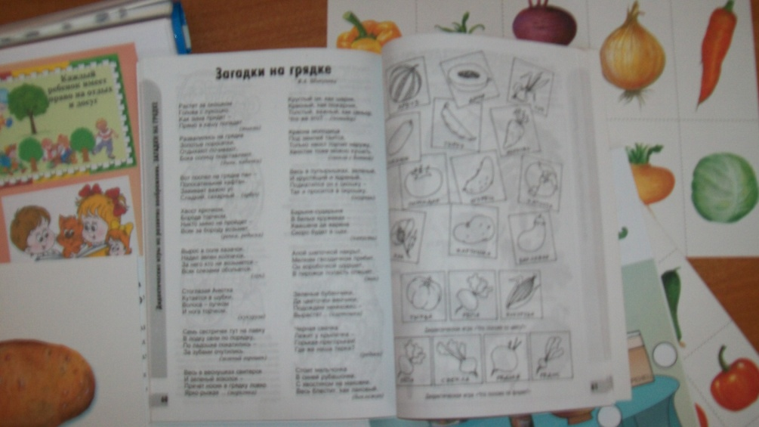
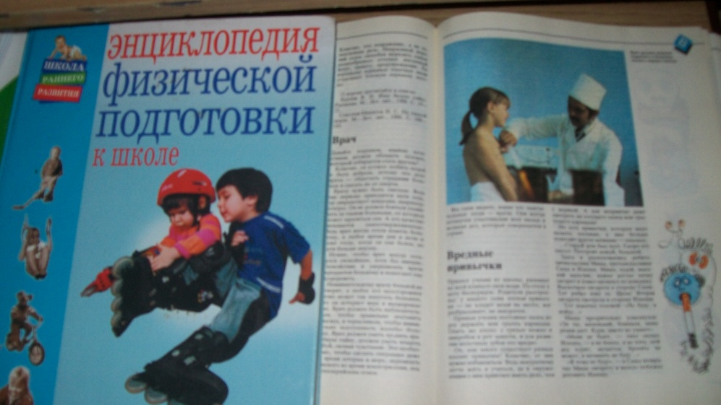
Сбор информации

Slide 9
3. Этап- Выбор проектов
1.Изготовление «Книжек-малышек» о полезных продуктах.(совместно с родителями)
2.Выставка рисунков «Фантастические и полезные овощи»
3. Сюжетно – ролевая игра «Почему важно мыть руки?»
4. Фотовыставка « Зимняя Олимпиада в детском саду»
5. Оформление стенда «Наши Звездочки»
(о детях которые занимаются в ЦЗВС «Звездный»)

Slide 10
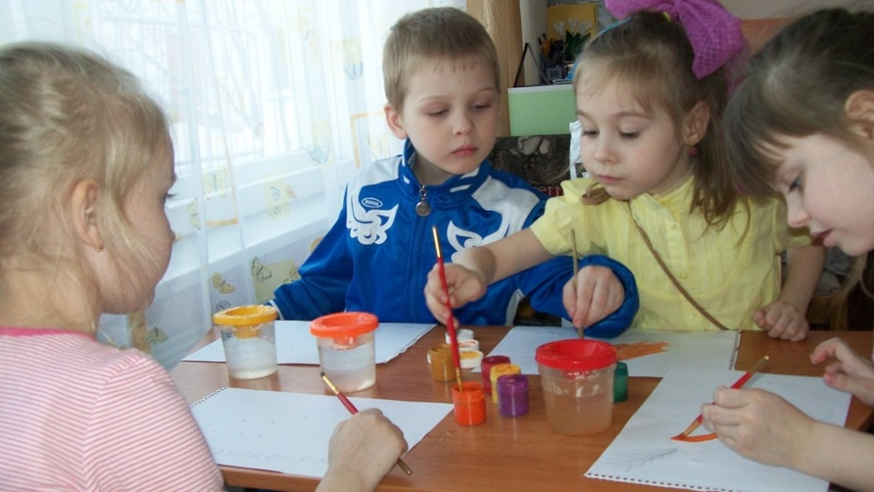
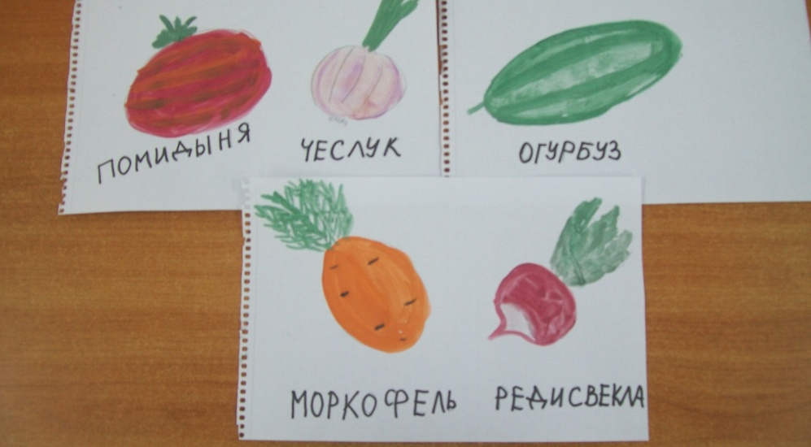
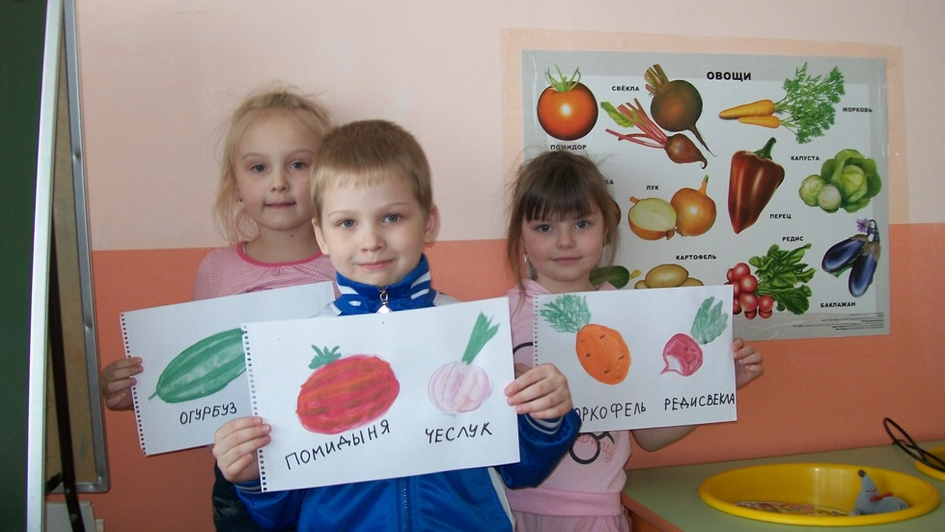
Выставка рисунков
«Фантастические и полезные овощи»

Slide 11
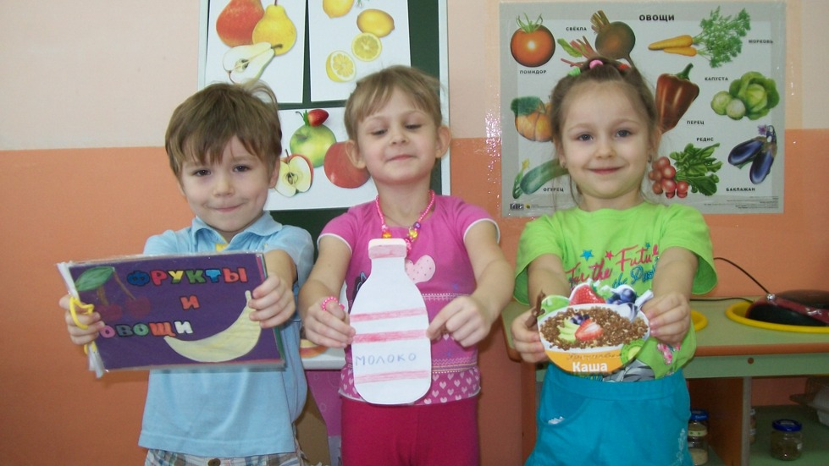
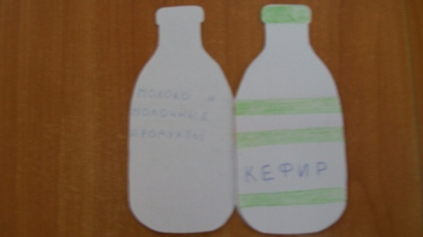
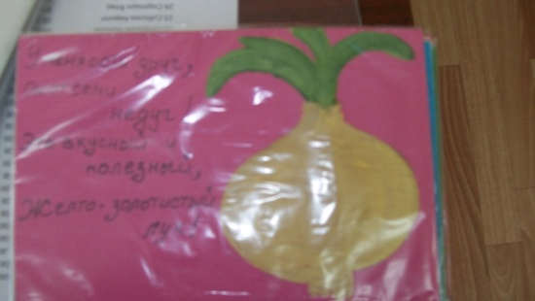
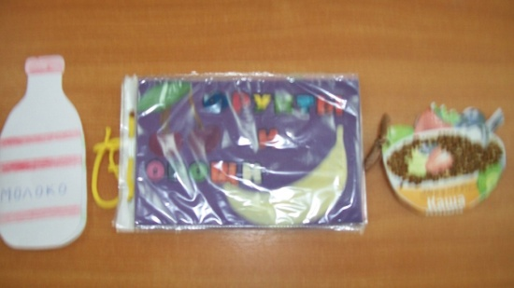
«Книжки малышки»

Slide 12
4.Этап- Реализация проектов
-Изготовление « Книжек-малышек»
-Подборка загадок и стихов об овощах и фруктах, полезных продуктах.
-Рисование иллюстраций к «книжкам малышкам»
-Фотовыставка « Зимняя Олимпиада в детском саду»
-Оформление фотовыставки;
-Словотворчество стихов об Олимпиаде в детском саду (совместно с детьми)
-Рассказы детей-спортсменов нашей группы о том как, они сохраняют свое здоровье.
-Выставка рисунков « Фантастические и полезные овощи»

Slide 13
Средства реализации проектов
1.Специально организованное обучение
2.Организация здоровьесберегающей и развивающей среды для формирования навыков здоровья и конструирования своего, здорового образа жизни.
3.Совместная деятельность педагога с детьми(игры, индивидуальная работа, самостоятельная поисково-познавательная деятельность детей)
4.Организация работы в системе: родитель-ребенок-педагог.

Slide 14
Ожидаемые результаты:
1.Сформировать у воспитанников знания о правильном питании, о полезных и вредных для здоровья продуктах.
2. Выработка новых форм работы с родителями. Повысить интерес родителей к правильному питанию и здоровому образу жизни детей
3. Знакомство детей с литературными произведениями по теме проекта.
4. Позитивные изменения в развитии детей – познание себя через окружающий мир; формирование желания заботится о сохранении своего здоровья; знакомство с правилами здорового образа жизни, личной гигиены, гигиены здоровья.
5. Дети пополнят свои знания о правильном питании и его значимости для здоровья.

Slide 15
Формы работы с родителями:
-Ознакомление родителей с предстоящим проектом «Быть здоровым здорово»
-Беседы с родителями о важности информации исходящей от семьи
-Участие родителей в организации познавательной среды.
-Наглядная информация о ходе проекта.
-Отчетная информация в родительском уголке «Благодарим за активное участие в реализации проекта»
Участие родителей
-Помощь в приготовлении и оформлении «книжек малышек.» Подбор стихов и загадок.
-Оснащение группы художественной литературой, энциклопедиями, подбором материала в интернете.
-Беседы о правильном и полезном питании : «Правильное питание-это здоровье»
-Беседы с детьми о здоровом образе жизни: «Что такое здоровье ?»

Slide 16
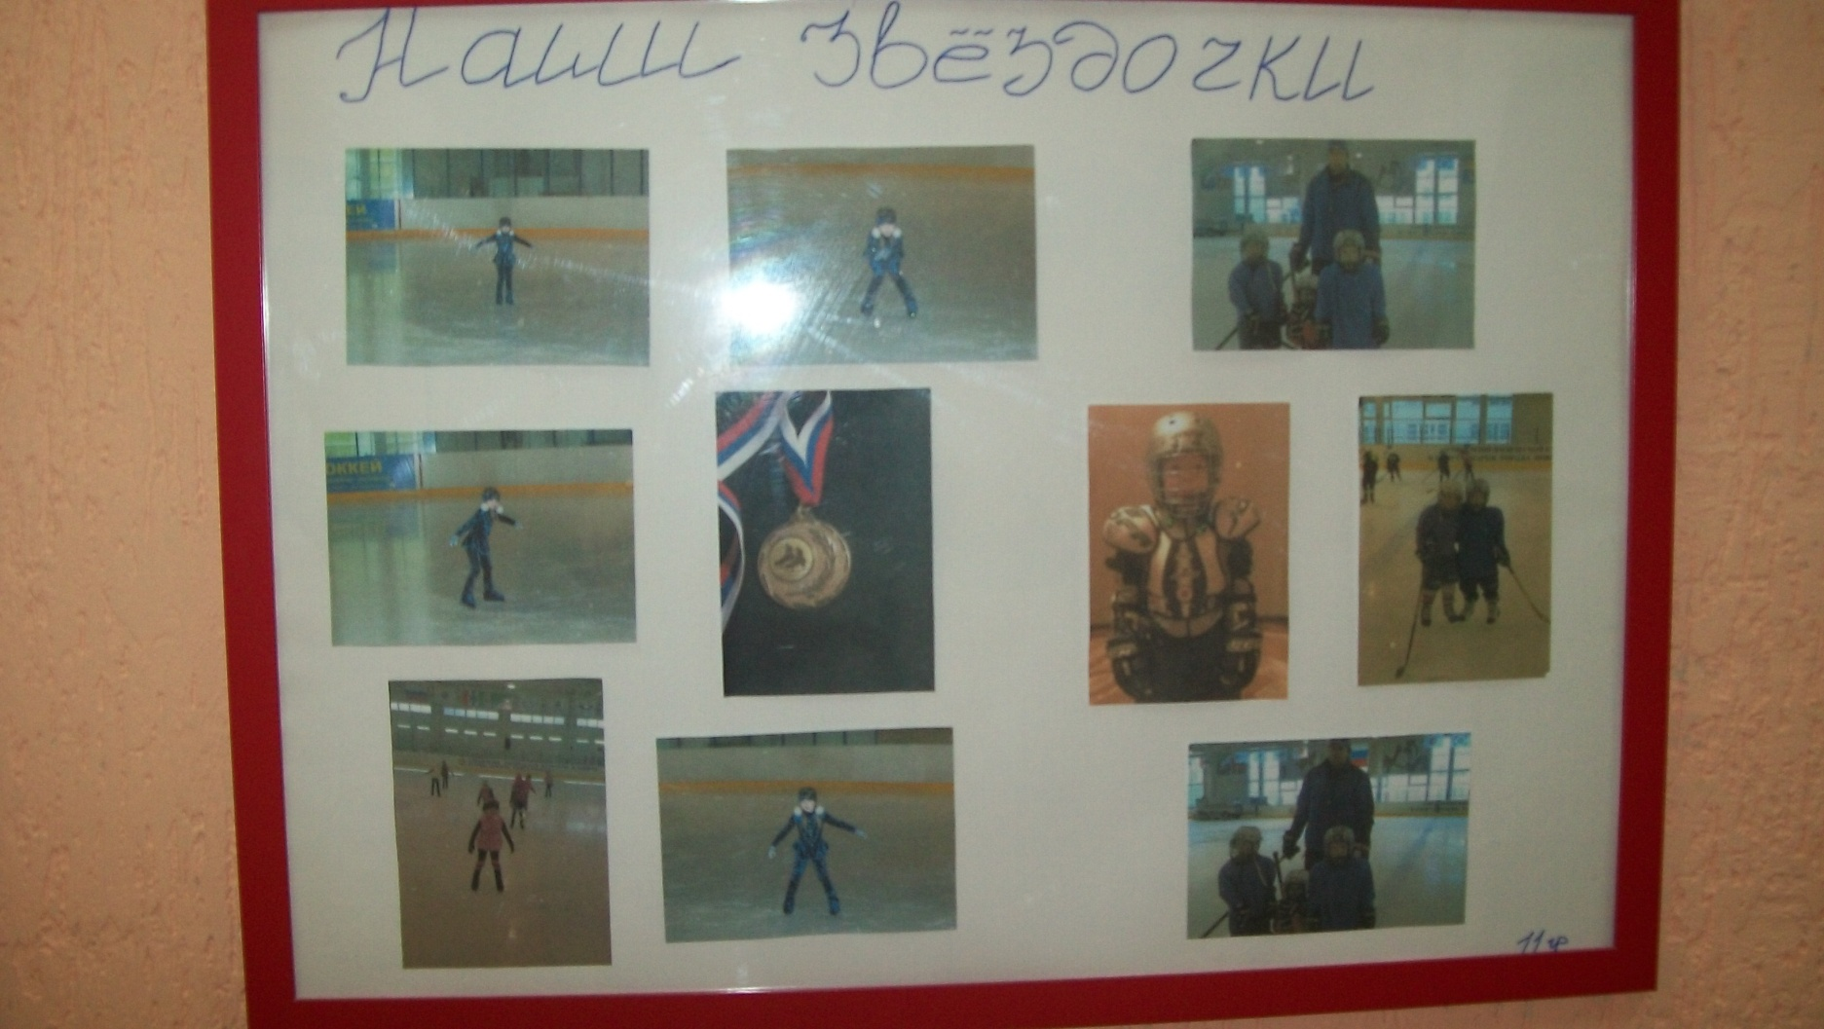
Оформление стенда «Наши Звездочки»

Slide 17
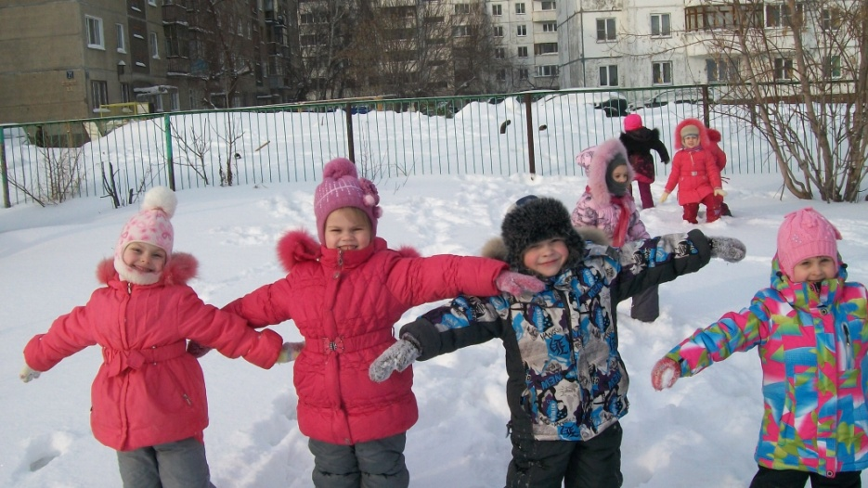
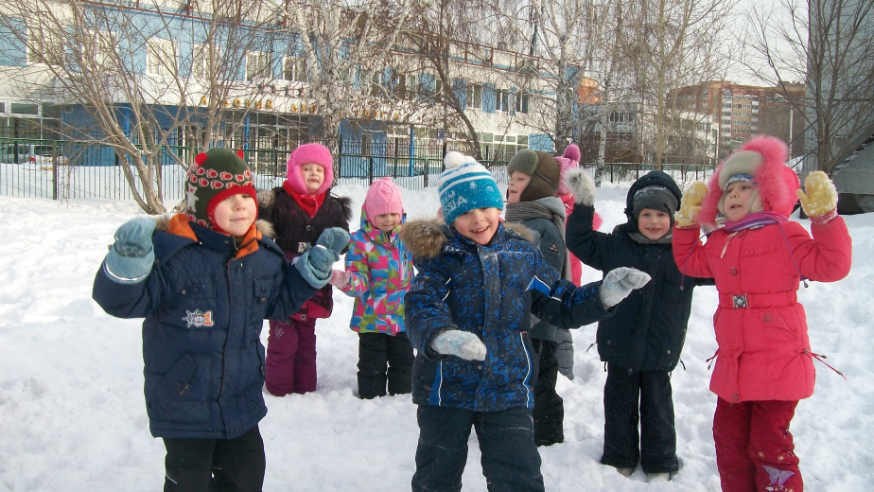
Оформление фотовыставки « Зимняя Олимпиада в детском саду»
Наша группа ребят -дошколят
Настоящий отряд! Смелые, веселые,
Готовы на старт!
Вперед к Олимпиаде, готовы мы давно
И заявляем смело - у нас все хорошо!

Slide 18
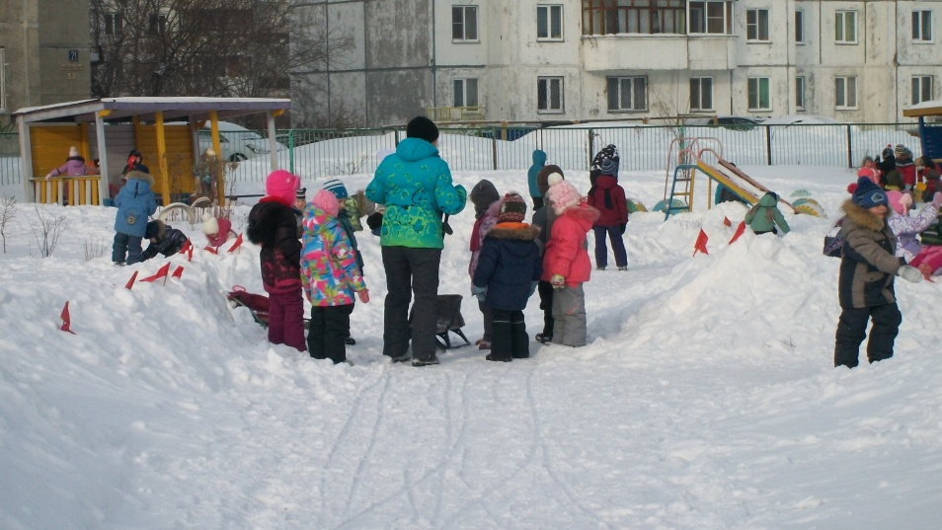
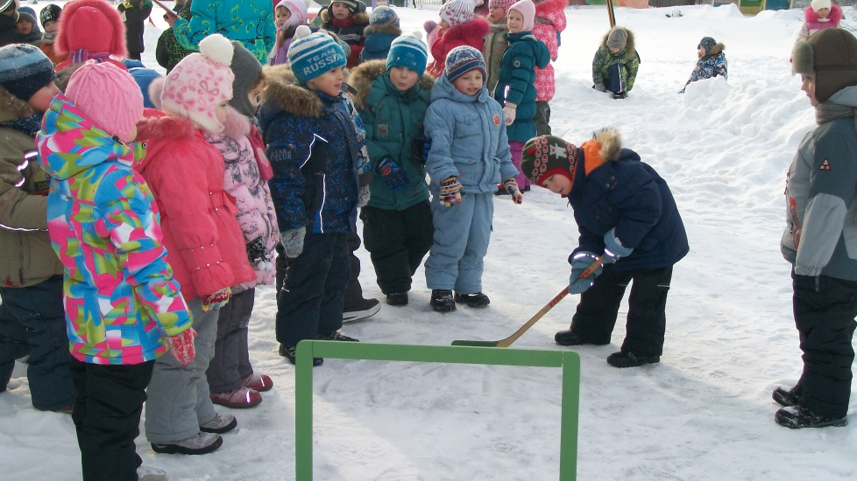
Олимпиада зимняя, заметим мы не раз,
Каждую зиму в садике у нас!
Спортом занимаемся - очень любим спорт, заверим точно у ХОККЕЯ-ДОСТОЙНАЯ СМЕНА РАСТЕТ!

Slide 19
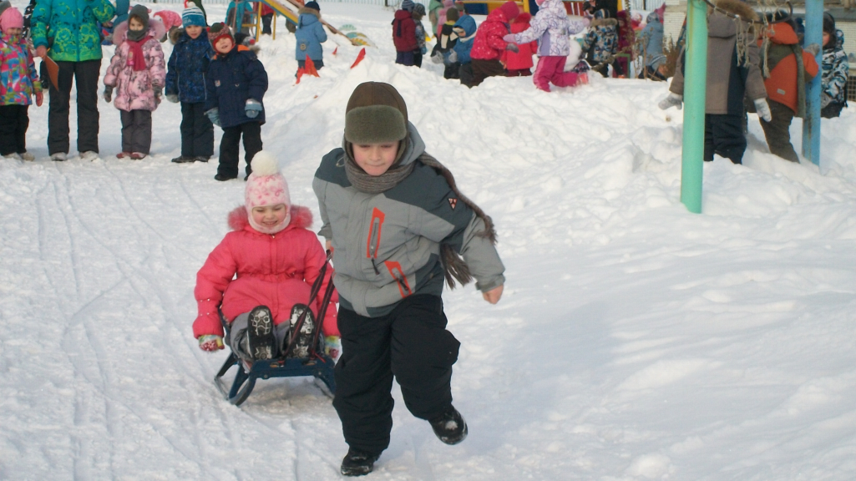
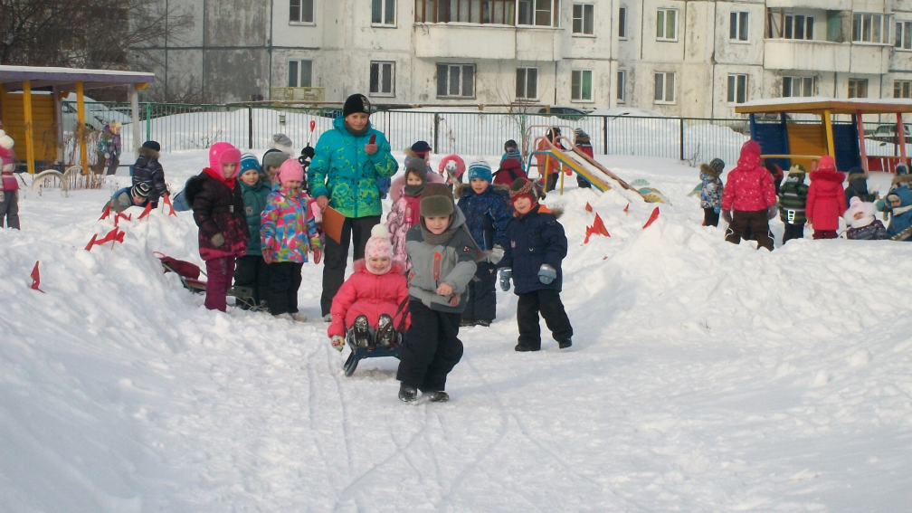
Спортивными успехами гордится детский сад, а наших лучших саночников увидеть каждый рад!
Мы санки катим быстро, промчатся наши ноги, не подведут спортсменов погода и дороги!

Slide 20
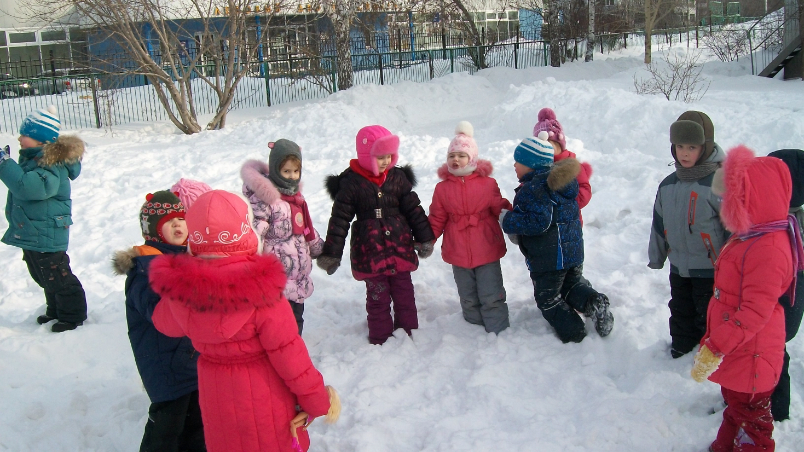
Пусть научиться многому, нам предстоит не раз, мы не хотим хвалиться, но мы спортсмены просто класс!

Slide 21
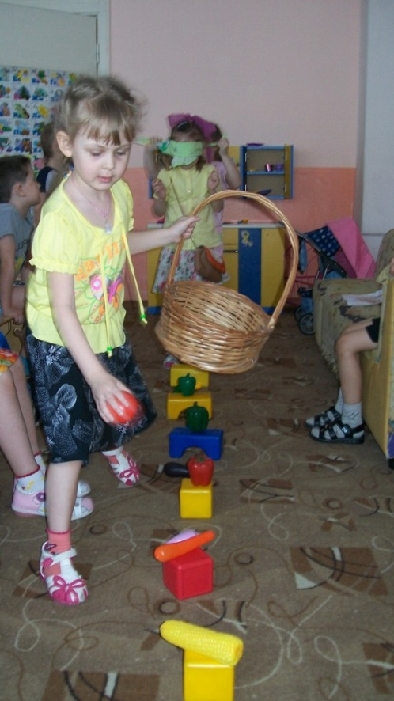
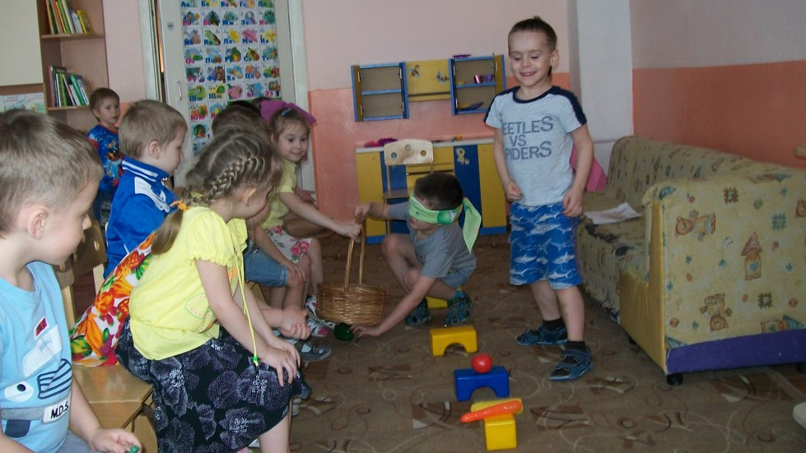
Центр физического развития
Спортивно-дидактическая игра «Путешествие за витаминами»:
Ход игры:
Отправляемся в путь, но нам надо преодолеть препятствия, чтобы попасть на огород. Перед нами ручей, надо по мостику перейти через ручей (Упражнение на равновесие: на полу кубики, дети идут по кубикам). Ура! Испытание пройдено. Дети, вот мы и добрались до огорода. Давайте поможем бабушке собрать урожай. По сигналу овощи собираем в первую корзину, фрукты во вторую.

Slide 22
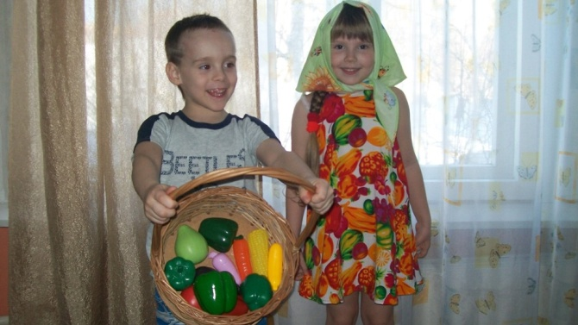
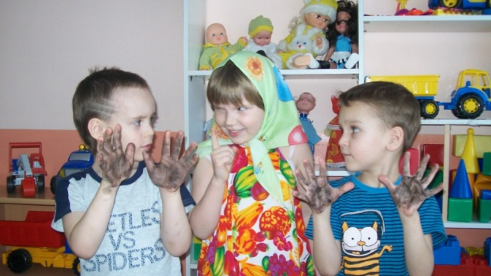
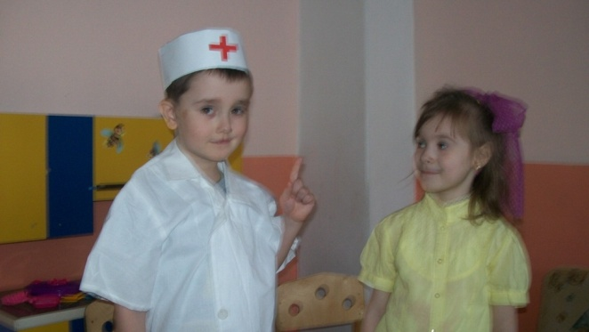
Сюжетно ролевая игра «Почему нужно мыть руки?»
Каждый день я мою руки
Мылом с тепленькой водой,
Чтоб микробы убегали,
Чтоб кричали: «-Ой! Ой! Ой!»
Но я знаю двух ребят,
Они мыть руки не хотят!
Прибежали два грязнули,
И кричат своей бабуле:
«Подавай-ка нам обед!»
-« Руки мыли?»
-«Руки? Нет!»
Вы в песочнице копались,
Со щенком потом игрались,
Нужно срочно руки мыть,
Чтоб здоровыми вам быть!
Даже врач, Иван Иваныч,
Вам сердито говорит:
«Если руки, вы, не мыли
Путь микробам к вам открыт.
Чтоб животик не болел,
И всего то нужно дел,
С мылом руки вам помыть,
И к обеду приступить!
Руки надо мыть почаще,
И тогда всем будет счастье!
Мой девиз вам не забыть:
«Здорово здоровым быть!»

Slide 23
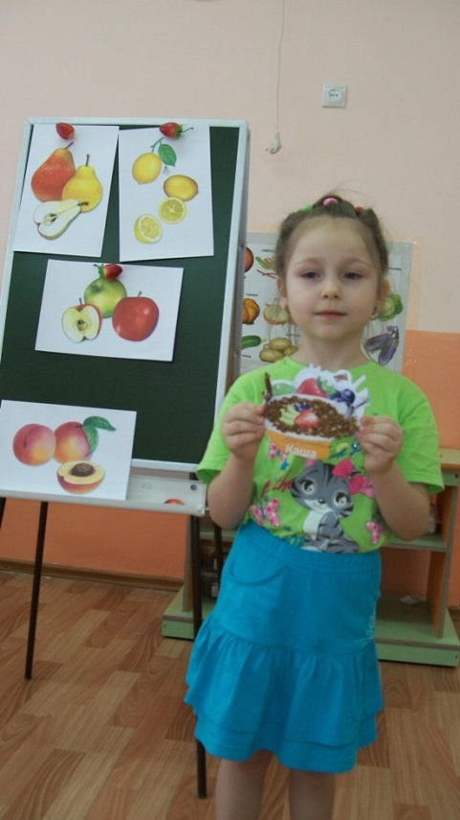
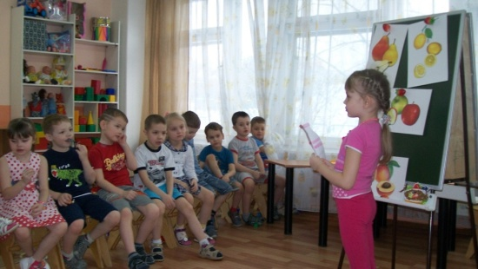
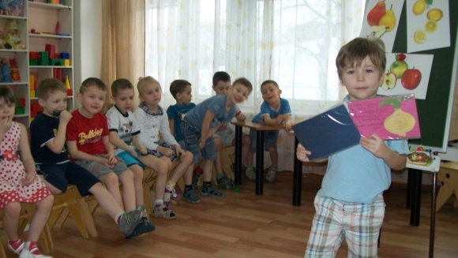
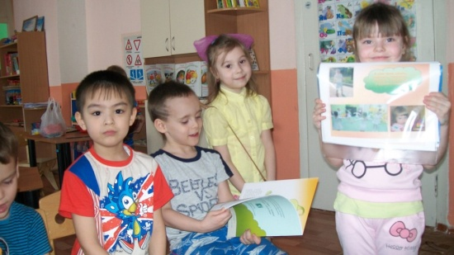
5.Этап –Презентация проекта
В рамках заключительного этапа была проведена защита проекта и подведение итогов проделанной работы. Свои проекты ребята защищали перед другими детьми группы, где загадывали загадки, рассказывали стихи.

Slide 24
Выводы:
-В результате работы над проектом дети узнали многое о пользе и вреде продуктов питания, о том почему так важно вести здоровый образ жизни, о пользе занятий спортом и физической культурой.
-К работе над проектом были привлечены все дети нашей группы и многие родители. Вместе с родителями ребята изучили большое количество информации о ЗОЖ.
-Были подготовлены выставка творческих работ и защита проекта перед детьми группы.
-В проекте представлено несколько стихотворений собственного сочинения старшего воспитателя Неустроевой О.В. в работах: фотовыставка «Олимпиада в детском саду» и сюжетно –ролевой игре «Почему нужно мыть руки?»

